Slide 1
ESCUELA NORMAL DE EDUCACIÓN PREESCOLAR
CICLO ESCOLAR 2021-2022
DOCENTE: YIXIE KARELIA LAGUNA MONTAÑEZ.
ASIGNATURA: EDUCACIÓN FÍSICA Y HÁBITOS SALUDABLES.
Trabajo: Material de la segunda semana de práctica
ALUMNA: MARIANA GUADALUPE GAONA MONTES. #5
4° “B”
SALTILLO, COAHUILA DE ZARAGOZA. 22/11/202

Slide 2
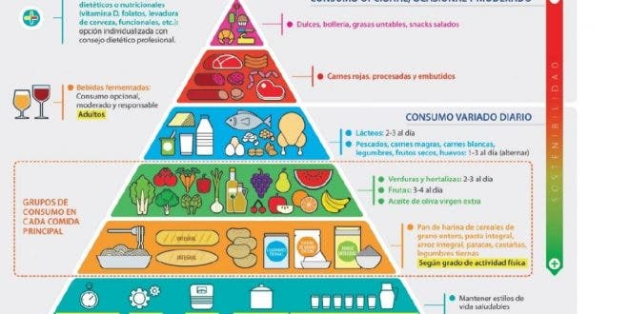
¿Qué es una pirámide? ¿Has visto una pirámide alimenticia?

Slide 5
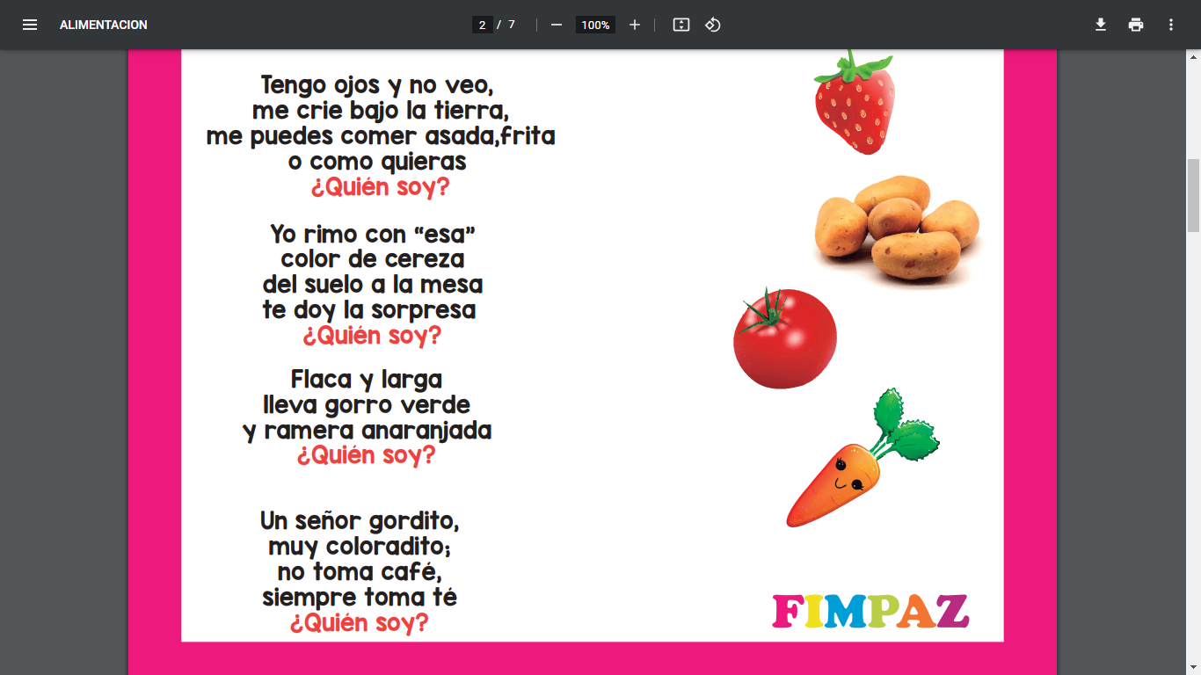

Slide 6
Grasas y dulces
Carnes
Verduras
Cereales, pastas y pan
Lácteos
Frutas

Slide 7
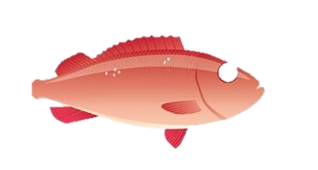
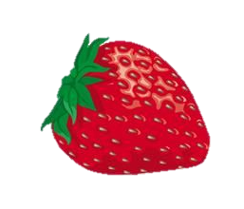
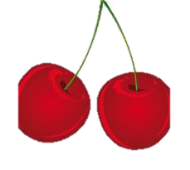
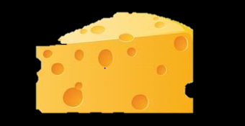
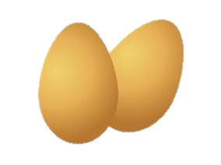
Pirámide Alimenticia
Dulces
Huevos, carné y pescado
Fruta y verdura
pan, lácteos, pasta, arroz y cereales
Ocasional
Diario

Slide 8
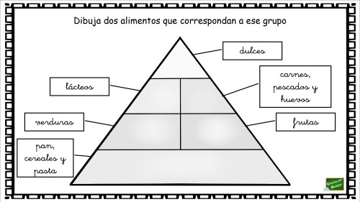
COLOQUEMOS LOS COLORES

Slide 9
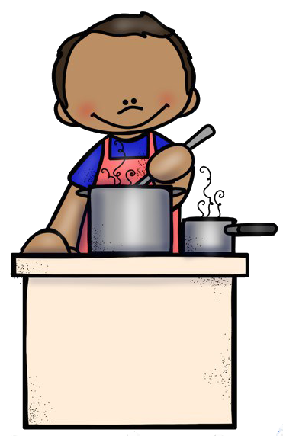
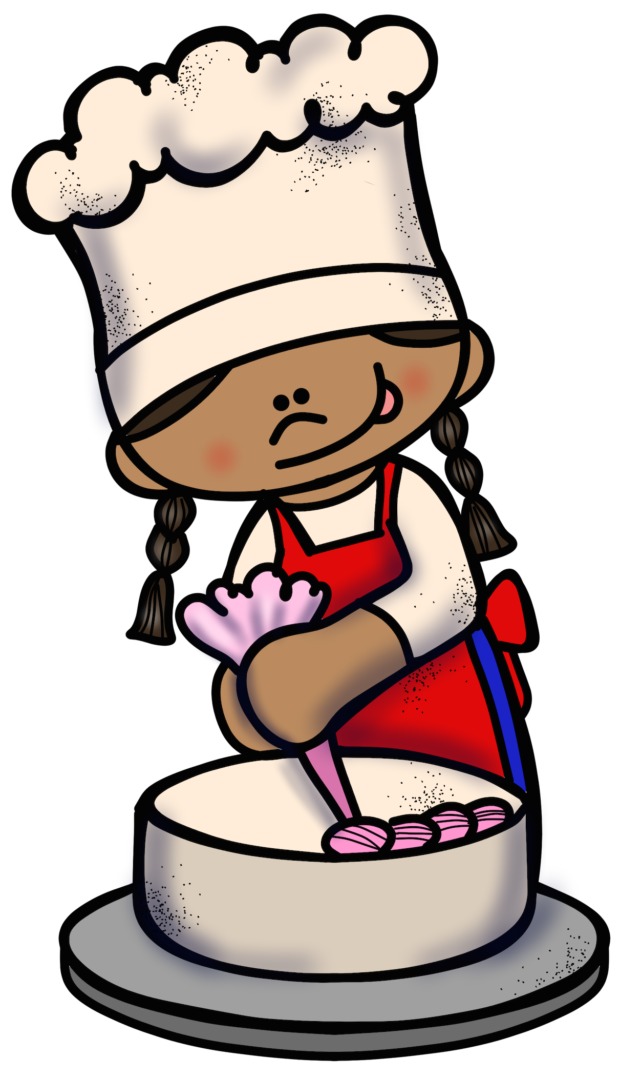
Juguemos a ser chef
ELABORAREMOS LA RECETA
Receta

Slide 10
